Slide 1

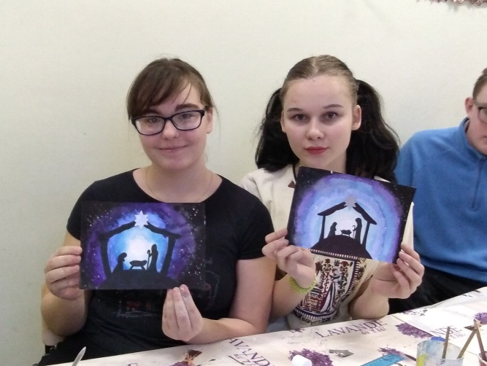
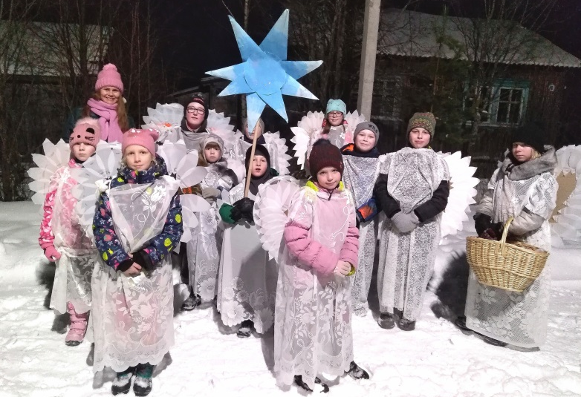
«Творим с детьми»
Автор: Котова Анастасия Игоревна 1976 г.р.
Специалист по работе с молодежью подростково-молодёжного клуба
«Миллениум» п.Талица –
структурного подразделения МУ «Буйский РМЦ»

Slide 2
Актуальность проекта
Дети — это маленькие непоседы, неугомонные исследователи и первооткрыватели, которые постоянно стремятся узнать что-то новое, провести неожиданный эксперимент, сконструировать необычную поделку, разукрасить мир яркими красками и вовлечь окружающих их взрослых в весёлые игры и забавы. Поэтому так важно, чтобы занятия не только развивали интеллектуальные способности, тренировали память и внимание, знакомили с традиционными взглядами, передавали опыт предков, но и помогали маленькому человеку познать радость творчества, развивали самостоятельное нестандартное мышление.
развитие способности нестандартно мыслить;
готовность к активности творческого характера;
умение создавать креативные продукты собственной деятельности;
формирование эстетического отношения к миру.

Slide 3
Цели проекта
помочь ребятам раскрыть внутренний потенциал
способствовать становлению неординарной, разносторонне развитой, гармоничной личности
Задачи проекта
Помочь ребятам раскрыть себя, свои возможности, ощутить результат своей деятельности (рисунки, поделки и т.д), одним словом реализовать себя как творческая личность;
познакомить с разнообразными видами творческой деятельности,;
развивать навык комбинирования элементов и нестандартное мышление, формировать умение решать творческие задачи, используя новые выразительные средства;
способствовать развитию интуиции, яркой фантазии, стимулировать полёт воображения;
развивать инициативность, самоорганизацию и смелость;
формировать умение преодолевать стрессовые состояния путём трансформации болезненных переживаний в созидательную деятельность: создание картин, музыкальную или театральную импровизацию.

Slide 4
Основные принципы работы над проектом
• личностно-ориентированный подход и уважение личности каждого ребенка;
• социальная активность;
• многообразия форм, видов и содержания деятельности.
Участники проекта
Дети с 5-16 лет

Slide 5
Достигнутые результаты
С 2020 г. по 2021 г. прошло более 30 мероприятий.
Дети с увлечением рисовали рождественские открытки. Все остались очень довольны, ведь каждый получил по открытке, сделанной своими собственными руками, которой сможет поздравить своих близких со Светлым праздником Рождества.
Поздравляли прихожан в храме поселка Талица рождественскими песнями.
Дети разучили колядки и рождественские песни и одевшись ангелами, прошли по дворам, поздравляя жителей поселка с Рождеством, желая им счастья и процветания, мира и добра!
Сделали «Вифлеемскую звезду», рисовали ангелов, Весну и «Кусочек счастья»
Создали оригинальные праздничные открытки для защитников Отечества и красивые букетики из нежных тюльпанов для мам, бабушек и сестрёнок.

Slide 6
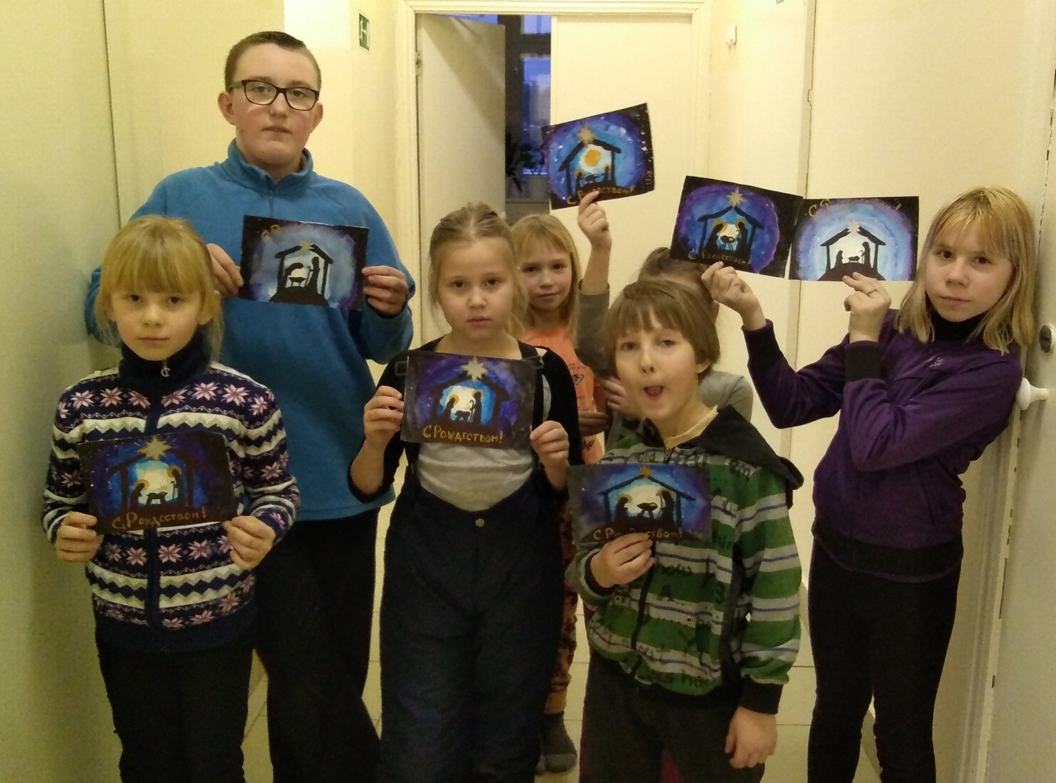
«Рождественские открытки» творческая мастерская

Slide 7
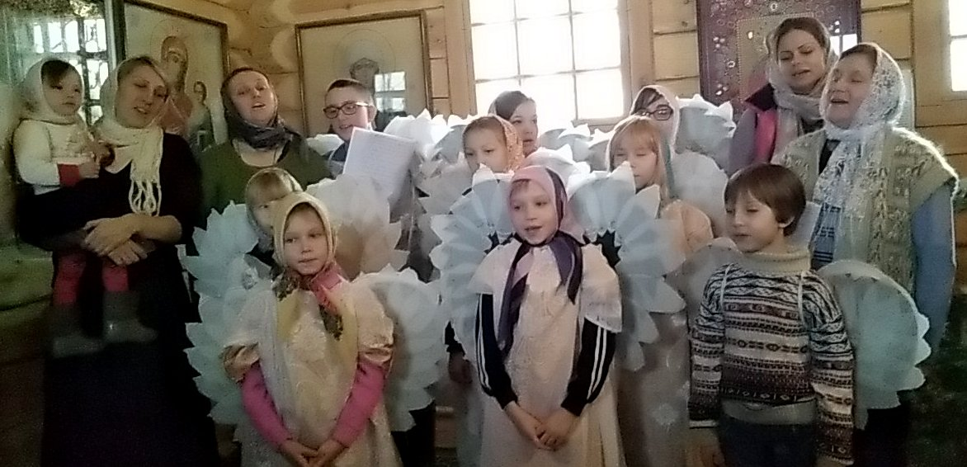
Поздравление прихожан в храме поселка Талица рождественскими песнями

Slide 8
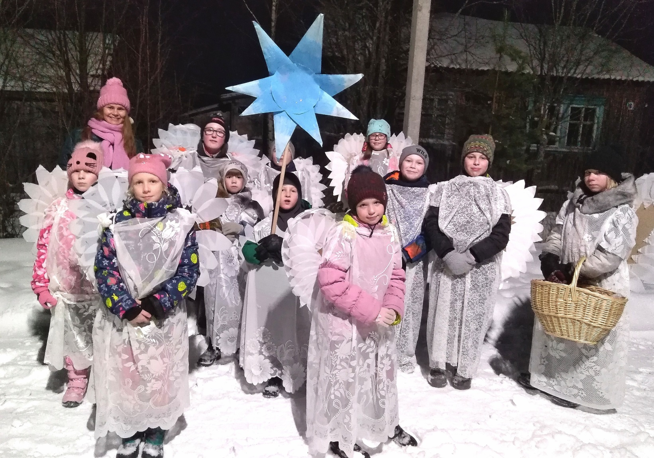
«Как ходила коляда…» - фольклорный праздник

Slide 9
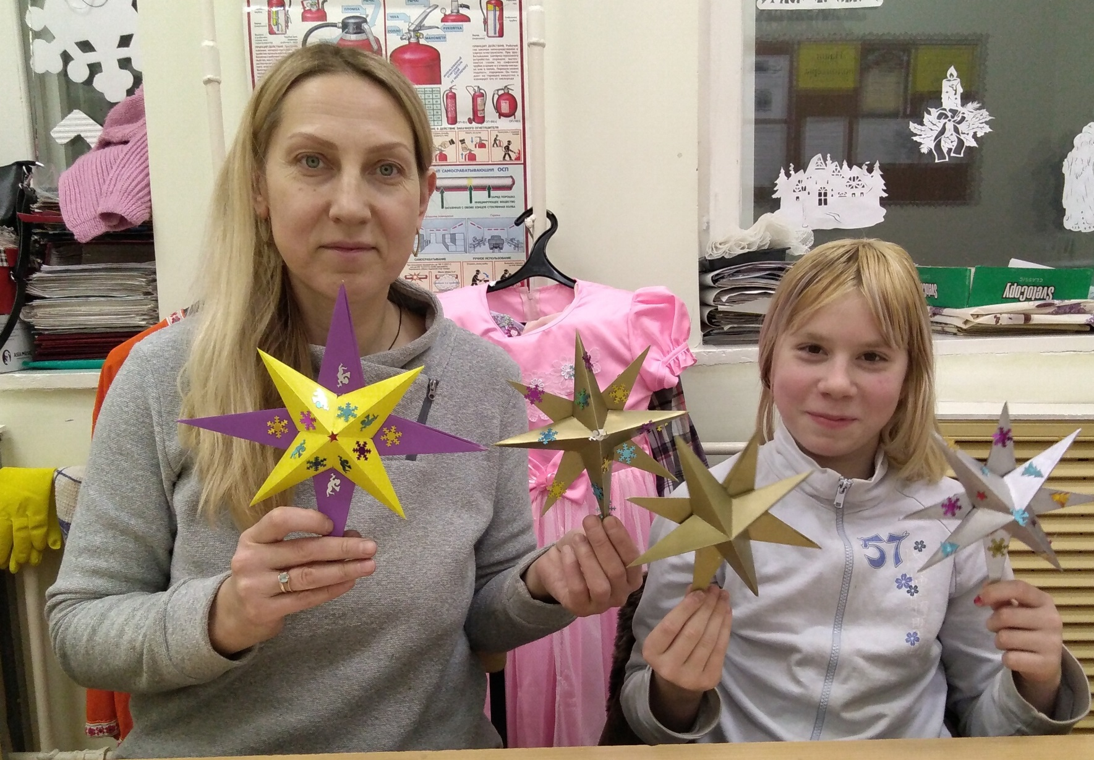
Мастер-класс
«Вифлеемская звезда»

Slide 10
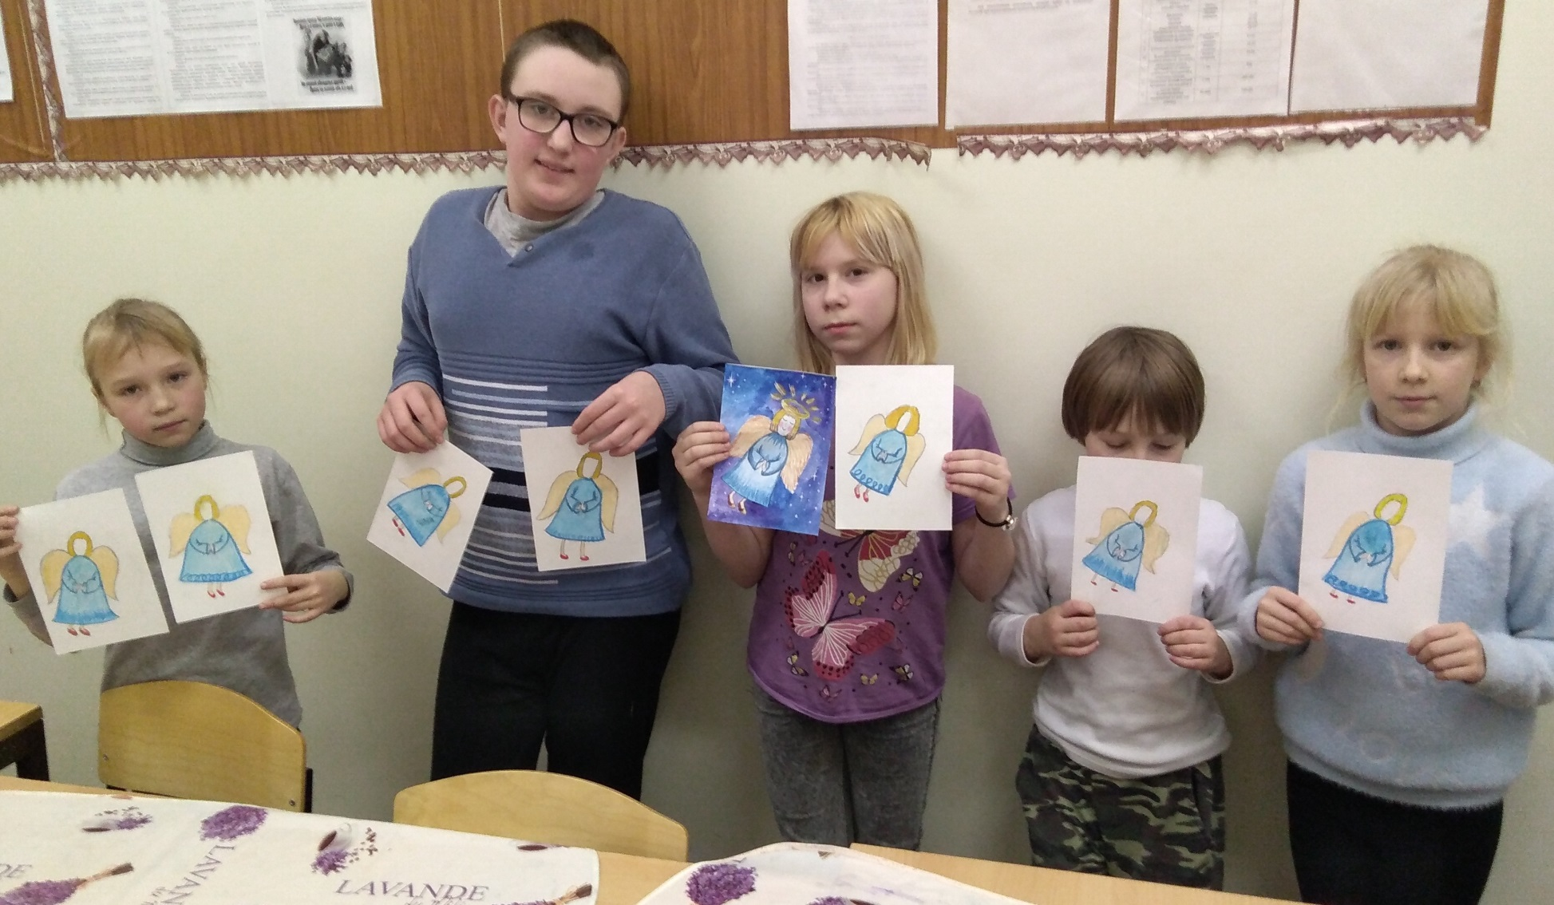
Мастер-класс
«Рисуем ангела»

Slide 11
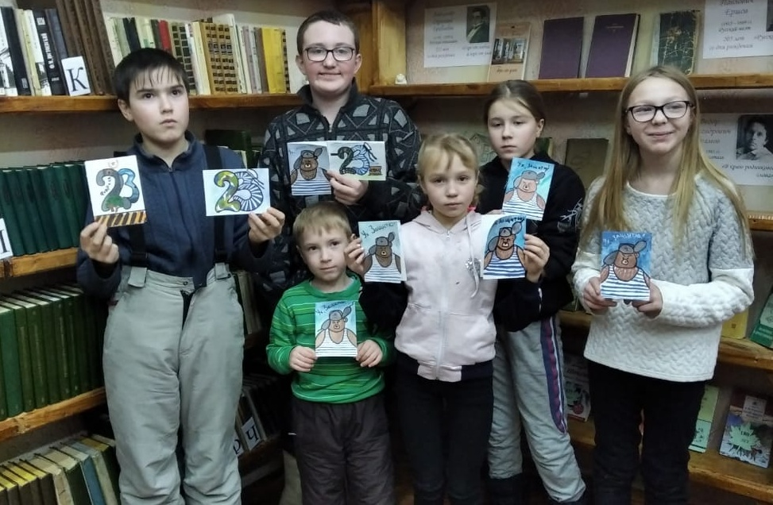
Мастер-класс «Поздравительная открытка к 23 февраля»

Slide 12
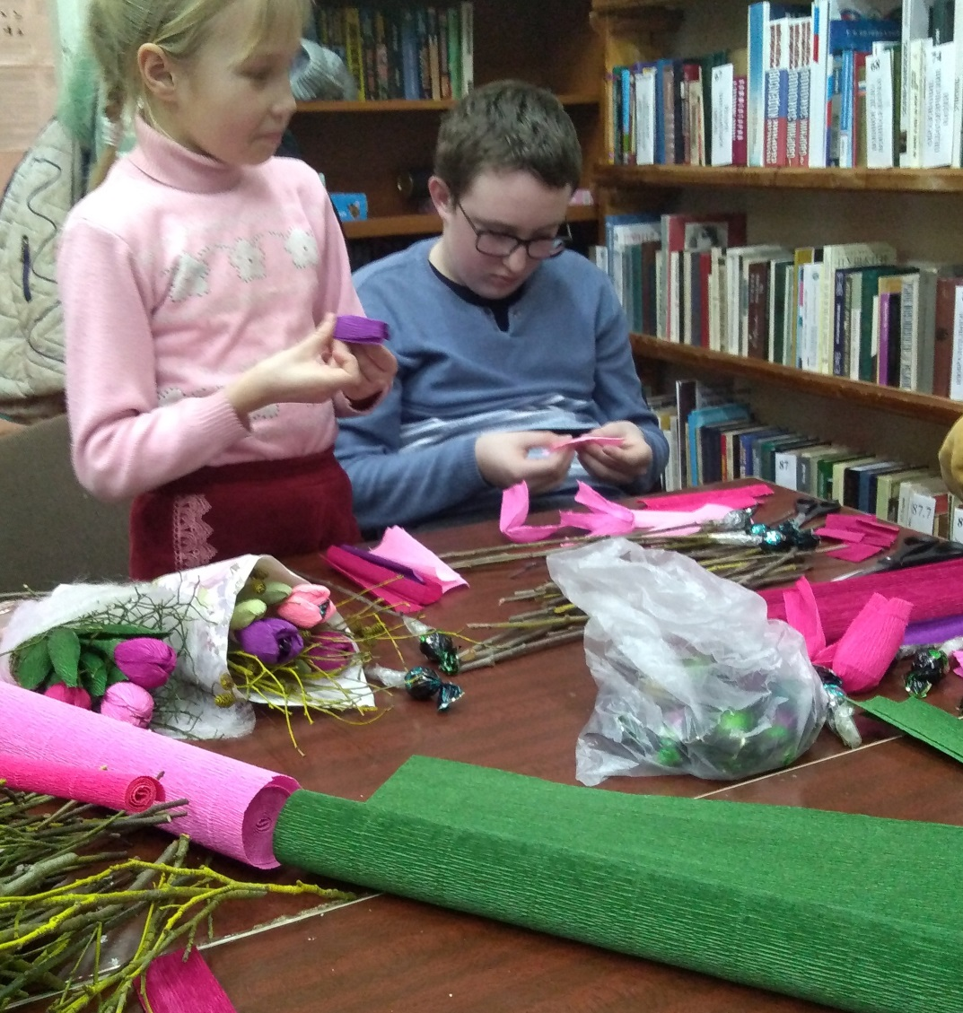
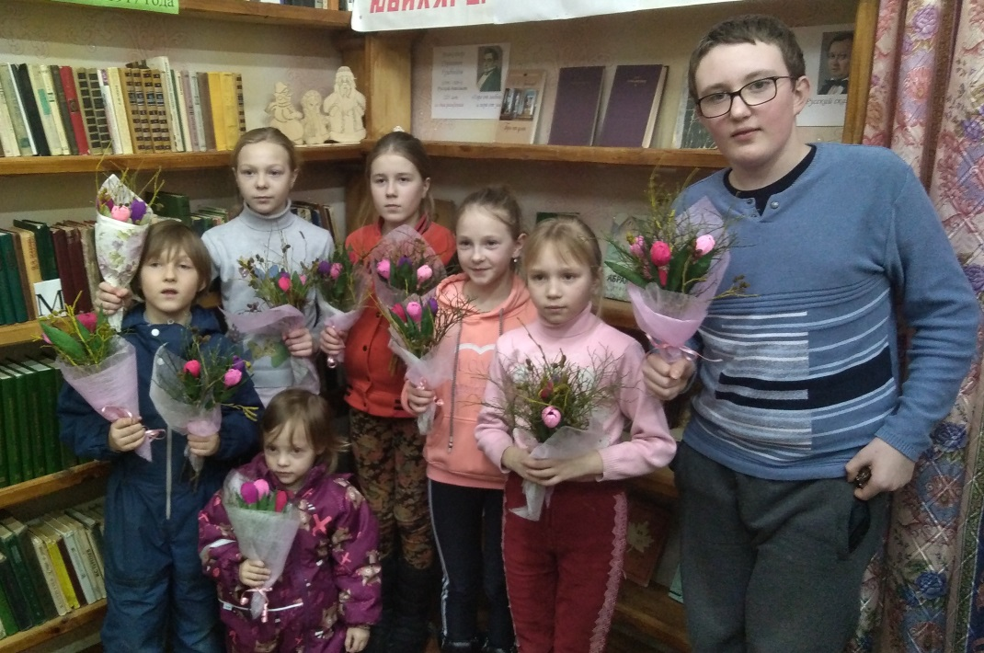
Мастер-класс «Подарок к 8 Марта»

Slide 13
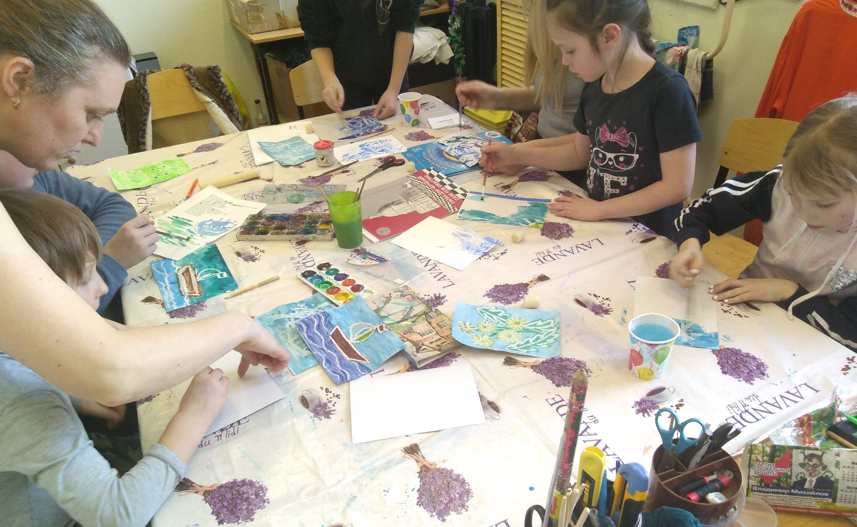
«Кусочек счастья» - творческая мастерская к Международному дню счастья

Slide 14
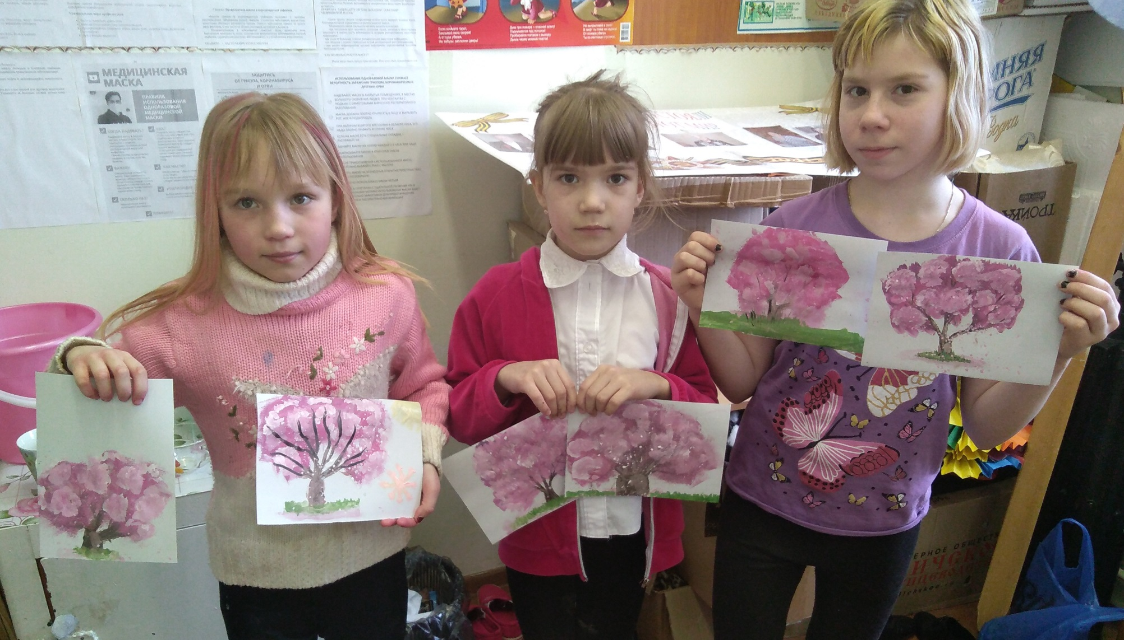
Час рисования
«Рисуем Весну»

Slide 15
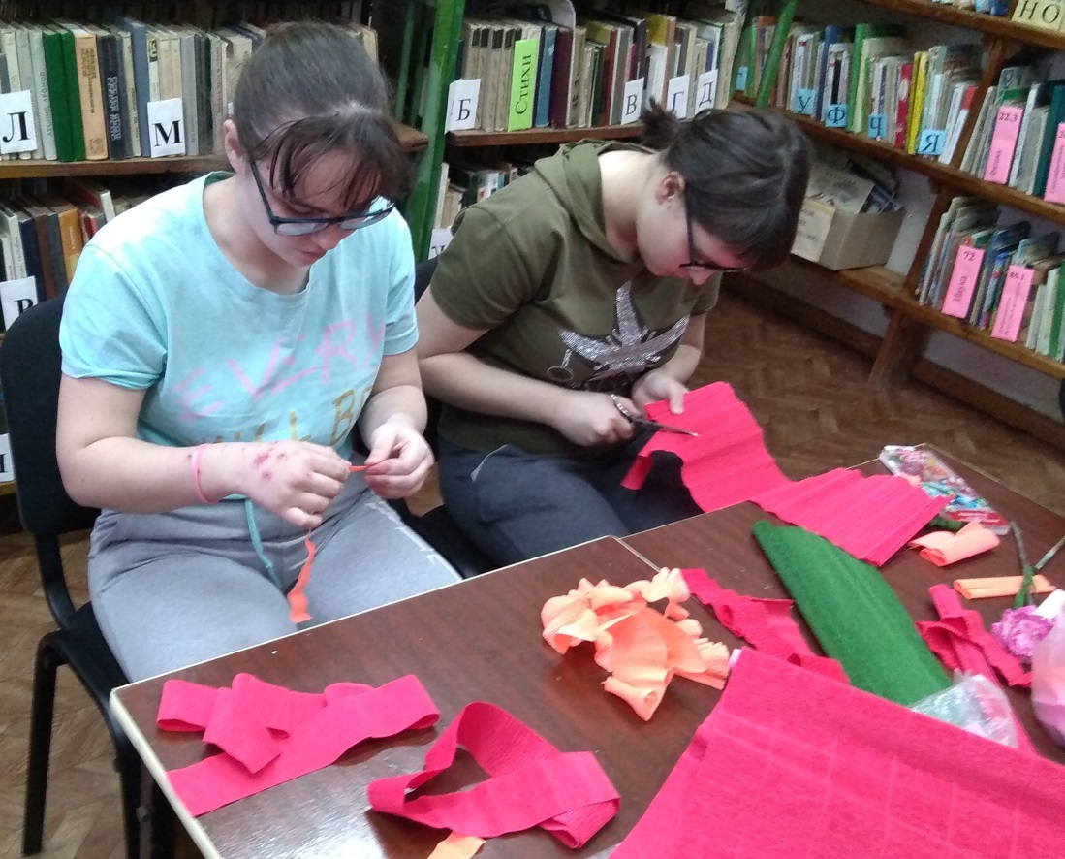
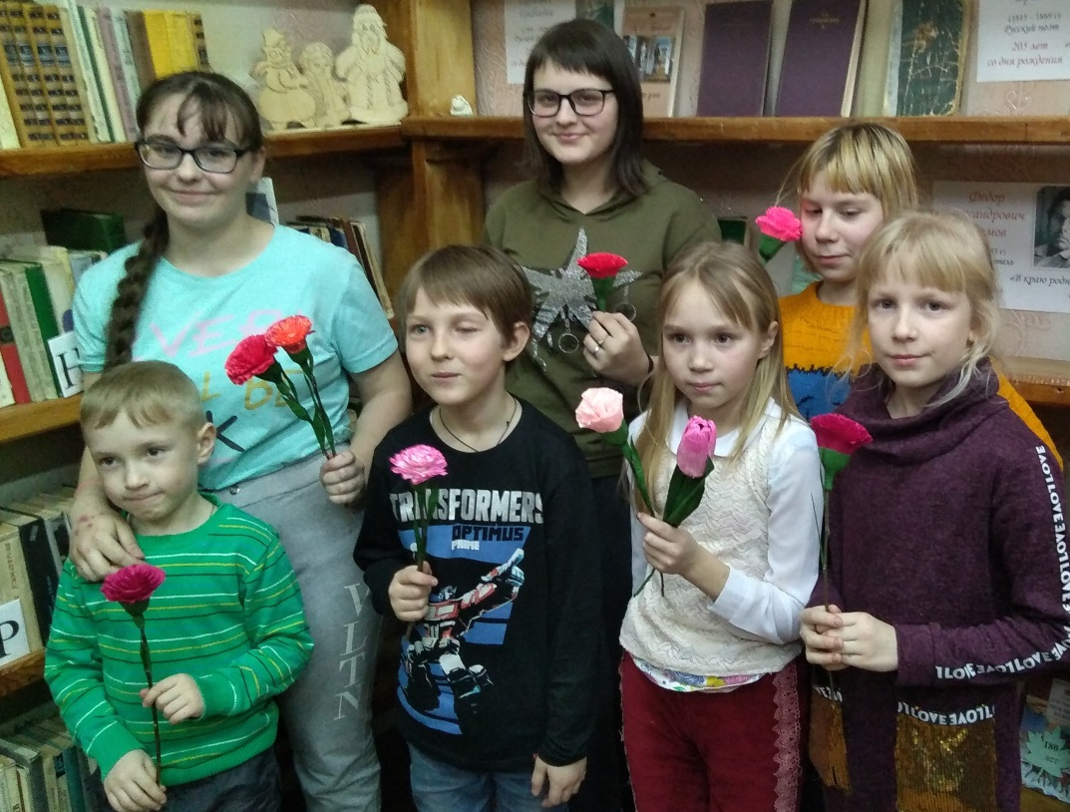
Мастер-класс по изготовлению гвоздики «Гвоздика Победы»

Slide 16
СПАСИБО ЗА ВНИМАНИЕ!

